Slide 1


MAUI
Consommation de Service
Béchir BEJAOUI
Formateur et consultant indépendant

Slide 2
Objectifs
Comment créer des Mocks pour le test
Créer un Client REST
Tester le client REST
Intégrer le client REST

Slide 3
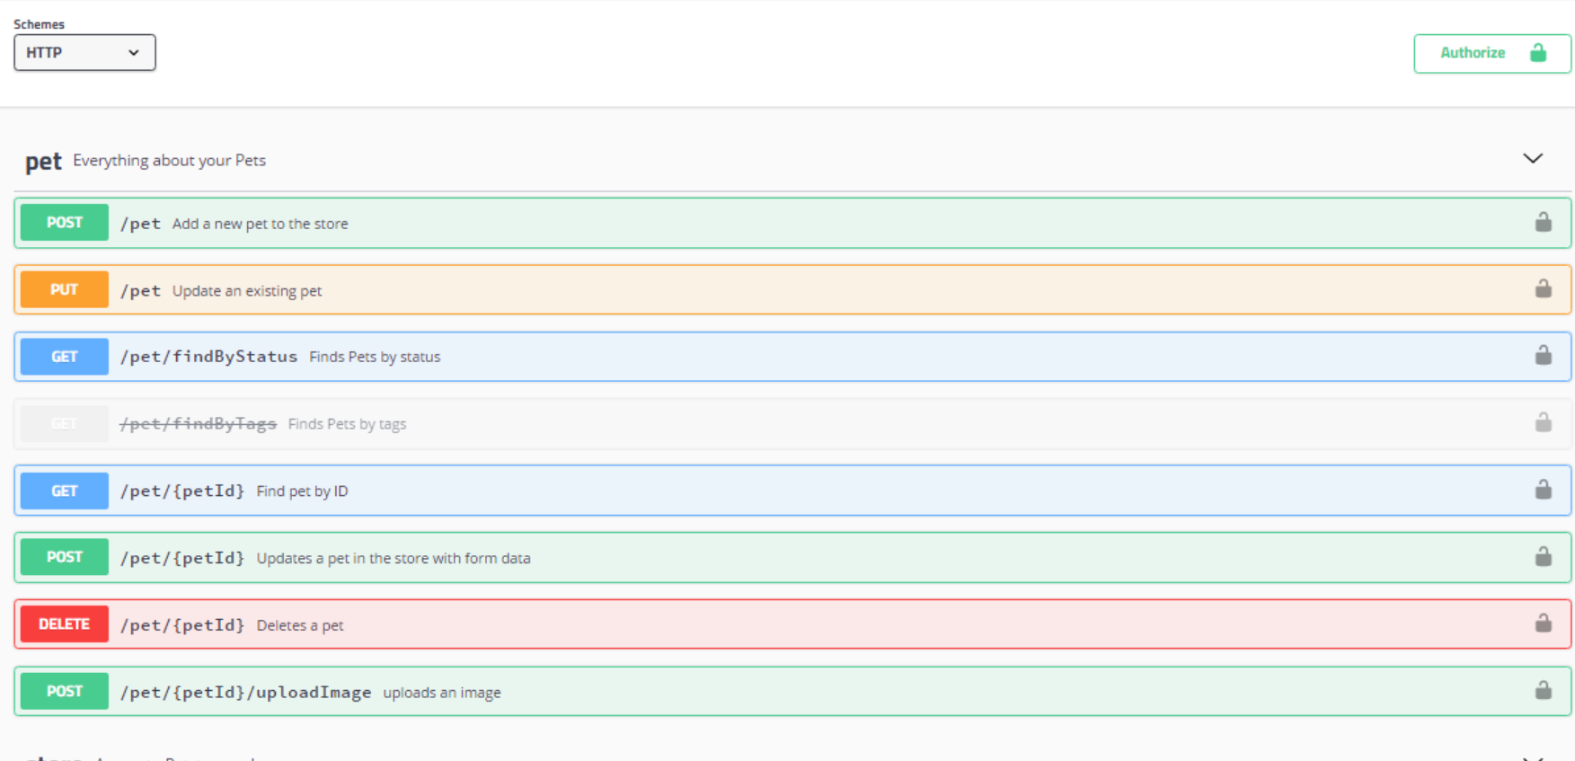

Présentation de Swagger (Les composants)
Exécution de collections :
Swagger est un ensemble d’outils open-source qui aident les développeurs à concevoir, construire, documenter et tester des API RESTful.
Chacun de ces outils joue un rôle clé dans le cycle de vie du développement d’une API, de la conception à la documentation, en passant par le test et la génération de code.
Swagger UI :
Une interface utilisateur graphique qui permet de visualiser et d’interagir avec l’API en utilisant la spécification OpenAPI.
Elle offre une documentation en direct, interactive et visuellement attrayante.
Notes:
3

Slide 4
Présentation de Swagger (Les composants)
Swagger Editor :
Un éditeur en ligne pour écrire des fichiers OpenAPI.
Il fournit une validation en temps réel et des suggestions pour aider à la création de spécifications conformes aux exigences
Swagger Codegen :
Un outil qui permet de générer du code client, du code serveur et de la documentation pour n’importe quelle API décrite par une spécification OpenAPI.
Il prend en charge de nombreux langages de programmation et frameworks.
Notes:
4

Slide 5
Présentation de Swagger (Les composants)
Swagger Inspector :
Un outil de test d’API en ligne pour valider et tester les API RESTful.
Il permet également de générer automatiquement une spécification OpenAPI pour toute API existante.
Notes:
5

Slide 6
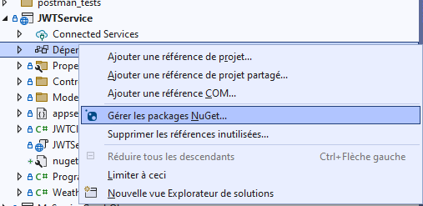
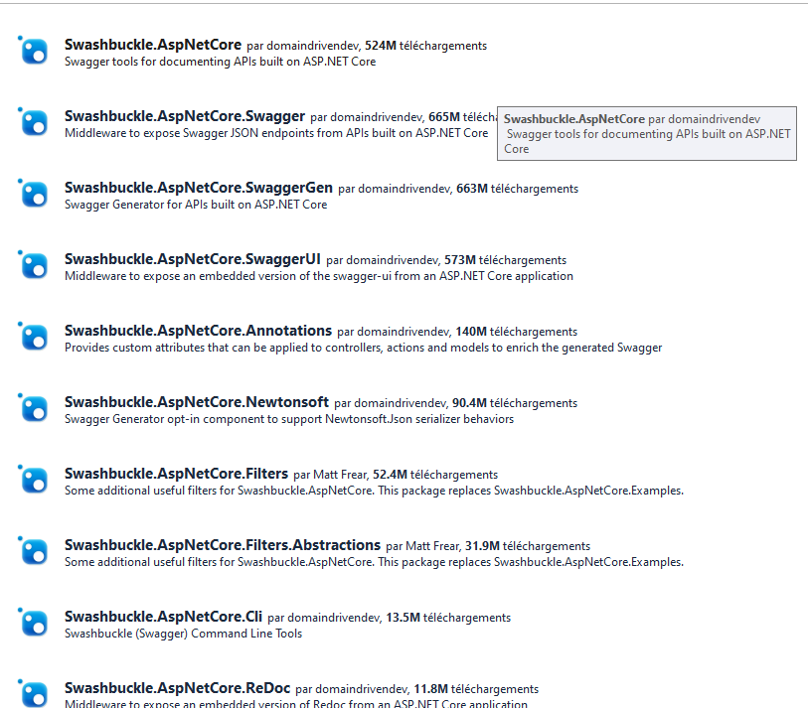
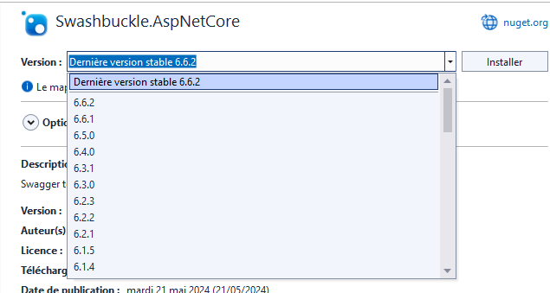
Intégration de Swagger (ASP.NET Core)
Installez les packages NuGet nécessaires
Notes:
dotnet add package Swashbuckle.AspNetCore
6

Slide 7
Intégration de Swagger (ASP.NET Core)
Pour .Net 8, vous devez intégrer Swagger dans l'application sur deux niveaux:
Niveau 1 (Services):
// Ajouter les services Swagger/OpenAPI
builder.Services.AddEndpointsApiExplorer();
builder.Services.AddSwaggerGen(options =>
{
options.SwaggerDoc("v1", new OpenApiInfo
{
Title = "Mon API",
Version = "v1",
Description = "Documentation Swagger pour mon Web API",
Contact = new OpenApiContact
{
Name = "Bechir Bejaoui",
Email = "bechir@example.com"
}
});
});
Notes:
7

Slide 8
Intégration de Swagger (ASP.NET Core)
Pour .Net 8, vous devez intégrer Swagger dans l'application sur deux niveaux:
Niveau 2 (Middlewares):
// Activer Swagger en développement
if (app.Environment.IsDevelopment())
{
app.UseSwagger();
app.UseSwaggerUI(options =>
{
options.SwaggerEndpoint("/swagger/v1/swagger.json", "Mon API v1");
options.RoutePrefix = ""; // Swagger UI accessible à la racine
});
}
Notes:
8

Slide 9
Intégration de Swagger (ASP.NET Core)
Ajouter ce profil au niveau du launchSettings.json:
"swagger": {
"commandName": "Project",
"dotnetRunMessages": true,
"launchBrowser": true,
"launchUrl": "",
"applicationUrl": "https://localhost:7065/",
"environmentVariables": {
"ASPNETCORE_ENVIRONMENT": "Development"
}
}
Notes:
9

Slide 10
Intégration de Swagger (ASP.NET Core)
Si vous voulez ajouter des descriptions personnalisées par attributs :
Ajoutez une référence
dotnet add package Swashbuckle.AspNetCore.Annotations
Dans Program.cs :
//Ajouter les annotation (en option)
builder.Services.AddSwaggerGen(options =>
{
options.EnableAnnotations();
});
Notes:
10

Slide 11
Intégration de Swagger (ASP.NET Core)
Ajoutez cet attribut dans le contrôleur SwaggerOperation:
[HttpGet]
[SwaggerOperation(Summary ="Récupère toutes les valeurs")]
public List<WeatherForecast> Get()
{
foreach (var item in data)
{
_list.Add(new WeatherForecast {Summary=item, TemperatureC=12});
}
return _list;
}
Notes:
11

Slide 12
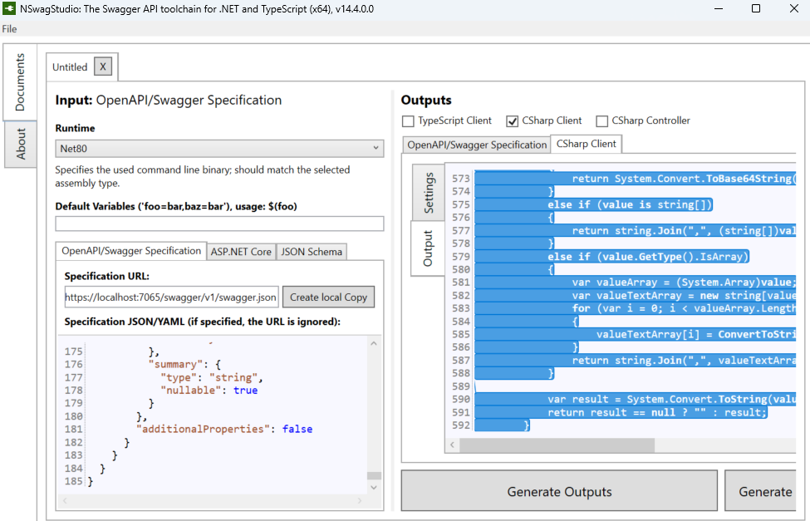
Étapes pour générer un client HttpClient à partir de Swagger (OpenAPI)
Téléchargez NSwagStudio :
Site officiel : https://github.com/RicoSuter/NSwag/wiki/NSwagStudio
Lien direct : NSwagStudio installer (.exe)
Ouvre NSwagStudio
Onglet "Swagger Specification URL"
Collez :
https://localhost:<port>/swagger/v1/swagger.json
Notes:
12

Slide 13
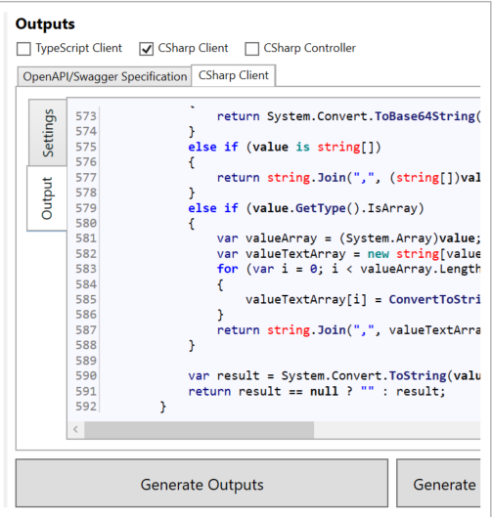
Étapes pour générer un client HttpClient à partir de Swagger (OpenAPI)
Paramètre le client :
Onglet : CSharp Client
Class Name : MyApiClient
Generate Client Classes
Generate DTO Classes
Use HttpClient Creation Method
Use System.Text.Json ou Newtonsoft.Json
Clique sur "Generate Outputs"
Vous obtenez un fichier .cs avec :
Le client complet
Les modèles (DTO)
Code prêt à intégrer dans ton projet
Notes:
13

Slide 14
Étapes pour générer un client HttpClient à partir de Swagger (OpenAPI)
Exemple d’utilisation dans un projet :
var client = new MyApiClient("https://localhost:7065", new HttpClient());
var produits = await client.GetAllProduitsAsync();
foreach (var p in items)
Console.WriteLine($"{p.<attribute> …..}");
Notes:
14

Slide 15
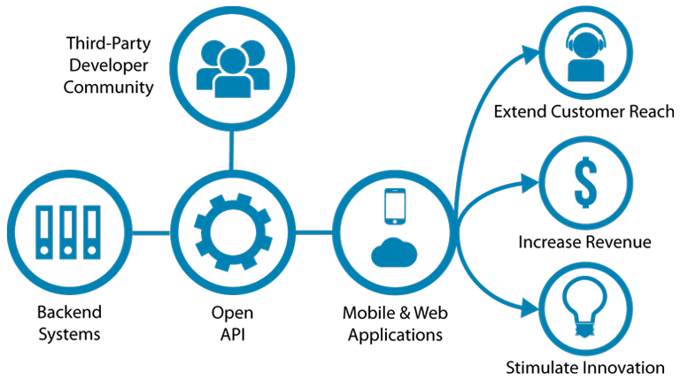
Présentation de Open API
OpenAPI: C'est une spécification standard pour définir des API RESTful. Elle permet de décrire les endpoints, les méthodes HTTP, les paramètres, les réponses, etc.
Avantages: Améliore la communication, permet la génération automatique de documentation, facilite les tests et le développement.
Rôle dans la conception d’API RESTful
Documentation claire : Aide à créer une documentation interactive et facile à comprendre pour les développeurs.
Génération de code : Permet la génération automatique de code côté client et serveur.
Tests : Facilite les tests d’intégration et le développement piloté par les tests (TDD).
Interopérabilité : Assure la compatibilité entre les outils et les langages grâce à un format standard.
Notes:
https://localhost:7187/swagger/v1/swagger.json
app.UseSwaggerUI(c =>
{
c.SwaggerEndpoint("/swagger/v1/swagger.json", "JWTService API V1");
c.RoutePrefix = "docs";
c.DocumentTitle = "JWTService API";
});
15

Slide 16
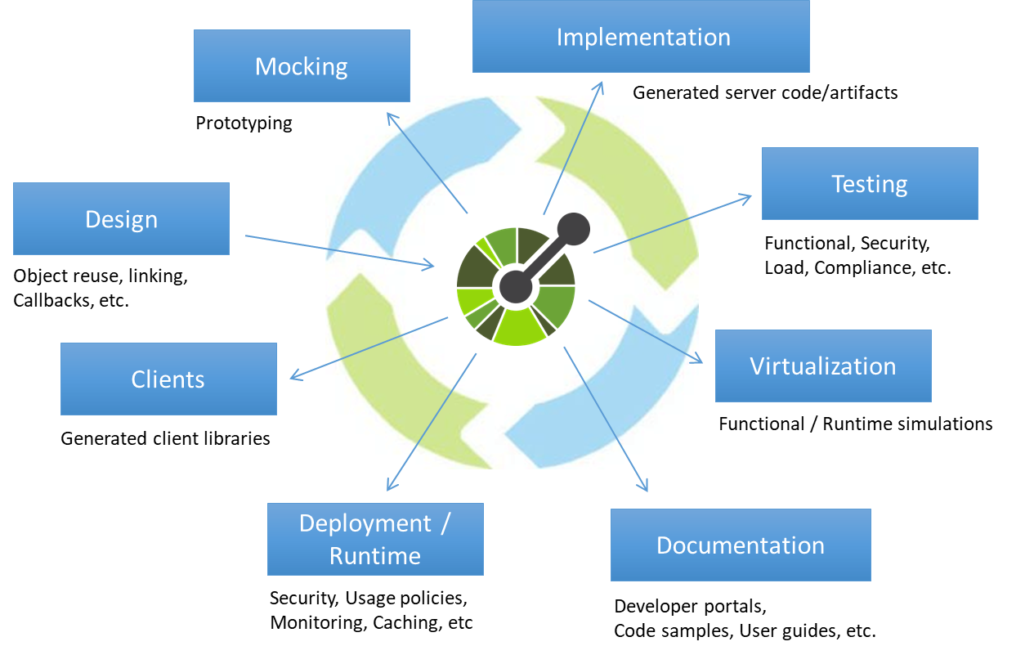
Présentation de Open API
Notes:
app.UseSwaggerUI(c =>
{
c.SwaggerEndpoint("/swagger/v1/swagger.json", "JWTService API V1");
c.RoutePrefix = "docs";
c.DocumentTitle = "JWTService API";
});
16

Slide 17
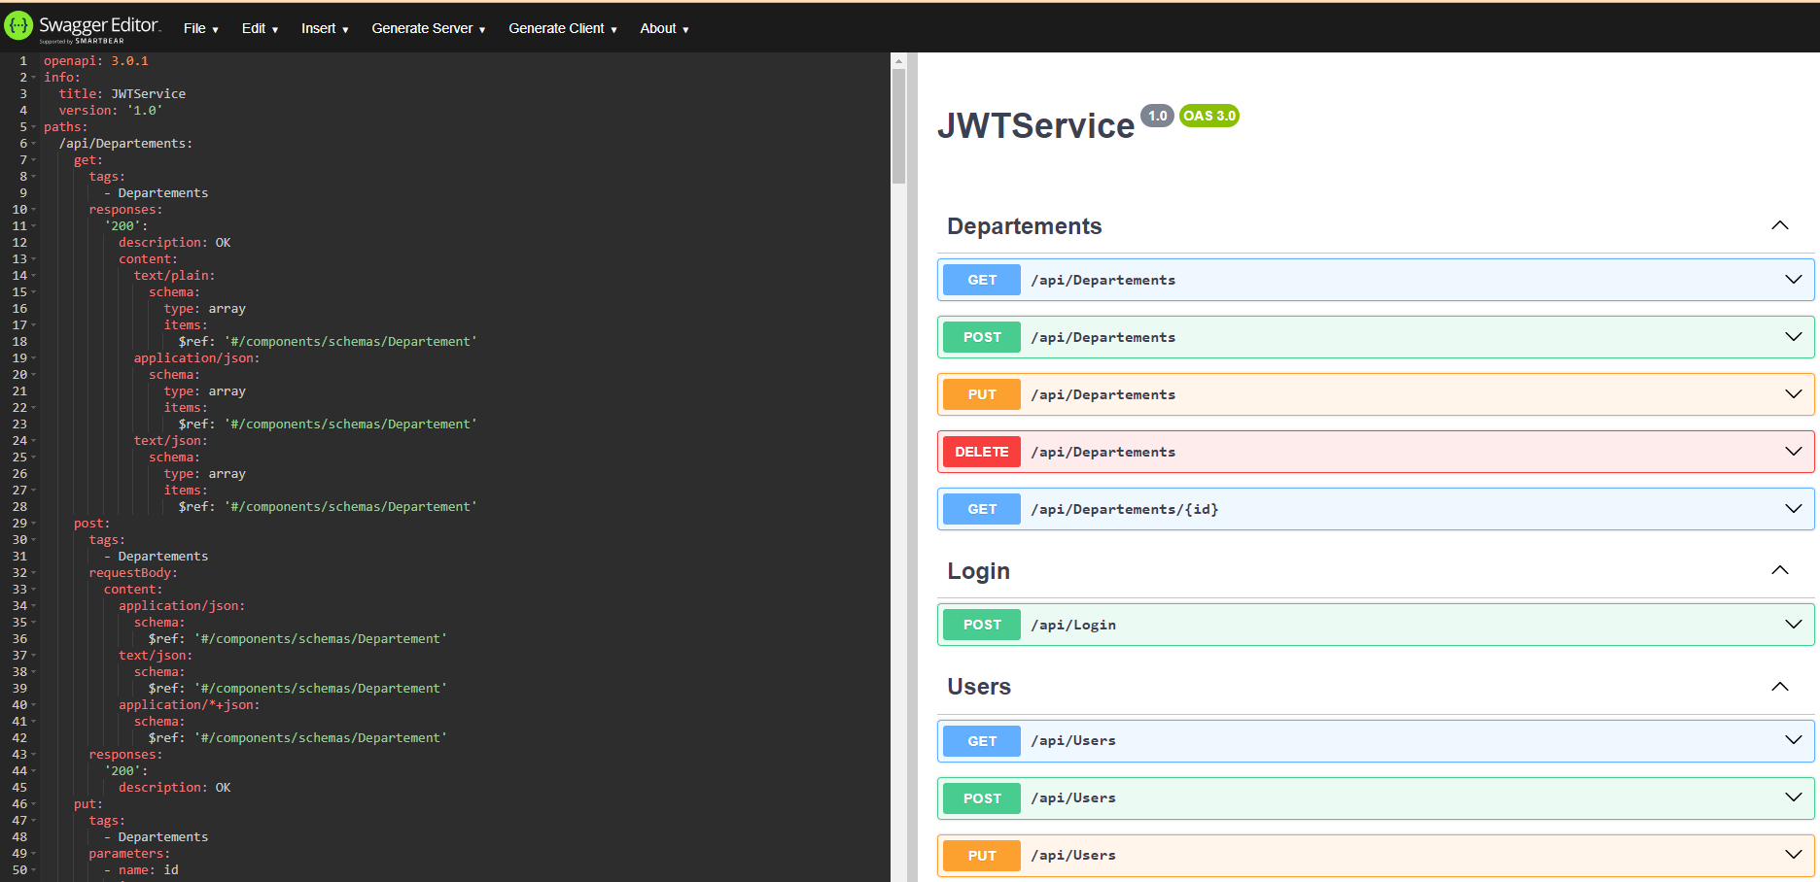
Présentation et intégration de Swagger Editor pour OPEN API
Voici un aperçu des fonctionnalités des menus dans Swagger Editor :
File : Ce menu contient des options pour créer un nouveau fichier API, ouvrir un fichier existant, enregistrer vos modifications, etc.
Edit : Ici, vous trouverez des commandes d’édition standard telles que annuler, refaire, couper, copier, coller et trouver.
Insert : Ce menu permet d’insérer des modèles ou des extraits de code prédéfinis pour enrichir votre spécification API.
Generate Server : Utilisez cette option pour générer des squelettes de serveur dans divers langages de programmation à partir de votre spécification API.
Generate Client : Semblable au menu Generate Server, mais pour générer des bibliothèques clientes
https://editor.swagger.io/
Notes:
17

Slide 18
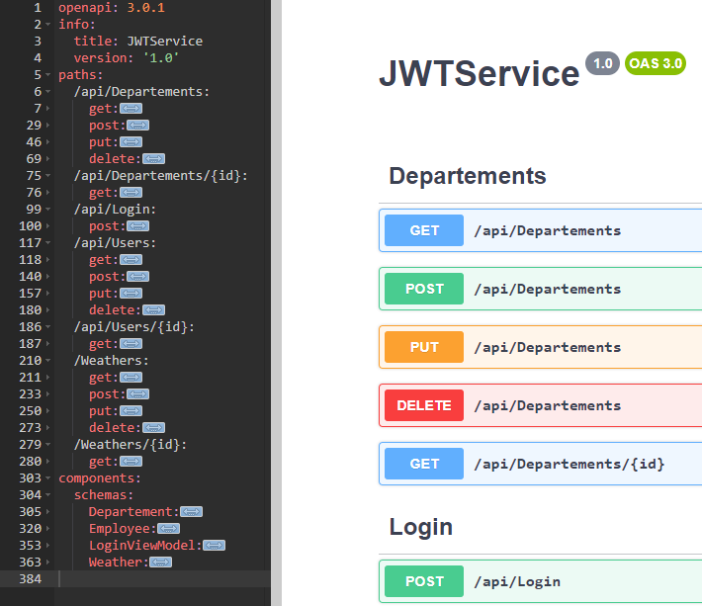
Présentation et intégration de Swagger Editor pour OPEN API
Paths : Représentent les différentes routes de l’API.
Components : Permettent de réutiliser des modèles et des paramètres dans la spécification.
Operations : Définissent les méthodes HTTP (GET, POST, etc.) disponibles pour chaque path.
Parameters : Spécifient les paramètres d’entrée pour les opérations (query, header, path, cookie).
Responses : Décrivent les réponses possibles de l’API pour chaque opération.
Security : Définit les schémas de sécurité utilisés par l’API (comme JWT).
Notes:
18

Slide 19
Le client Http
La plateforme qu’on essayera d’utiliser s’appelle mokapi.io pour créer un service de test
Il faut définir un model qui recevra les données
public class User
{
public DateTime createdAt { get; set; }
public string name { get; set; }
public string avatar { get; set; }
public string id { get; set; }
}

Slide 20
Le client Http
Il faut ensuite définir un HttpClient qui interrogera le service
HttpClient client;
JsonSerializerOptions _serializerOptions;
string baseUrl = "https://62e1401cfa99731d75d247cc.mockapi.io";
private List<User> Users;
public MainViewModel()
{
client = new HttpClient();
_serializerOptions = new JsonSerializerOptions
{
WriteIndented = true,
};
}

Slide 21
Le client Http
Voici exemple de code pour récupérer toutes les entités
var url = $"{baseUrl}/users";
var response = await client.GetAsync(url); //au lieu de la ligne commentée
if (response.IsSuccessStatusCode)
{
//var content = await response.Content.ReadAsStringAsync();
using (var responseStream = await response.Content.ReadAsStreamAsync())
{
var data =await JsonSerializer
.DeserializeAsync<List<User>>(responseStream,_serializerOptions);
Users = data;
}
}

Slide 22
Le client Http
Voici un exemple de code pour récupérer une entité sur la base de l’identifiant
var url = $"{baseUrl}/users/25";
var response = await client.GetStringAsync(url);

Slide 23
Le client Http
Voici un exemple de code d’ajout d’une entité dans la base distante
var url = $"{baseUrl}/users";
var user =
new User
{
createdAt = DateTime.Now,
name = « Bechir",
avatar = "https…."
};
string json =
JsonSerializer.Serialize<User>(user, _serializerOptions);
StringContent content =
new StringContent(json, Encoding.UTF8, "application/json");
var response = await client.PostAsync(url, content);

Slide 24
Le client Http
Voici un exemple de code de mise à jour d’une entité dans la base distante
var user = Users.FirstOrDefault(x => x.id == "1");
var url = $"{baseUrl}/users/1";
user.name = "Bechir";
string json =
JsonSerializer.Serialize<User>(user, _serializerOptions);
StringContent content =
new StringContent(json, Encoding.UTF8, "application/json");
var response = await client.PutAsync(url, content);

Slide 25
Le client Http
Voici un exemple de code de supression d’une entité dans la base distante
var url = $"{baseUrl}/users/10";
var response = await client.DeleteAsync(url);

Slide 26
Projet de démonstration
Projet: Projet: Premier projet REST Demo

Slide 27
Projet de démonstration
Projet: Premier projet MAUI Wheater

